Slide 1
Función de dispersión
La función de dispersión es aquella que se encarga de asignar un numero (valor hash) a un objeto determinado.
Valor_hash = hash(x);
Características de la función:
Debe calcularse siempre en tiempo constante
Debe distribuir de forma uniforme los objetos a lo largo de la tabla
Posibles ejemplos de valores hash dentro de una tabla:
hash(objeto_1) = 1861821886482076440
hash(objeto_2) = 1762246571200180210

Slide 2
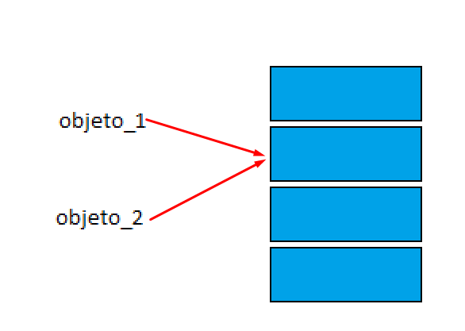
Colisión como se producen y como evitarlas
Una colisión se produce cuando objetos diferentes dan lugar al mismo índice hash.
objeto_1, objeto_2
obj1 != obj2 && hash(obj1) = hash(obj2)
Dos objetos distintos en la misma entrada de la tabla hash

Slide 3
Colisión como se producen y como evitarlas
Es complicado evitar las colisiones:
La función hash se debe calcular en tiempo constante y también debe controlar cuales lugares de la tabla hash están disponible por lo que esto implica una carga extra en dicha función.

Slide 4
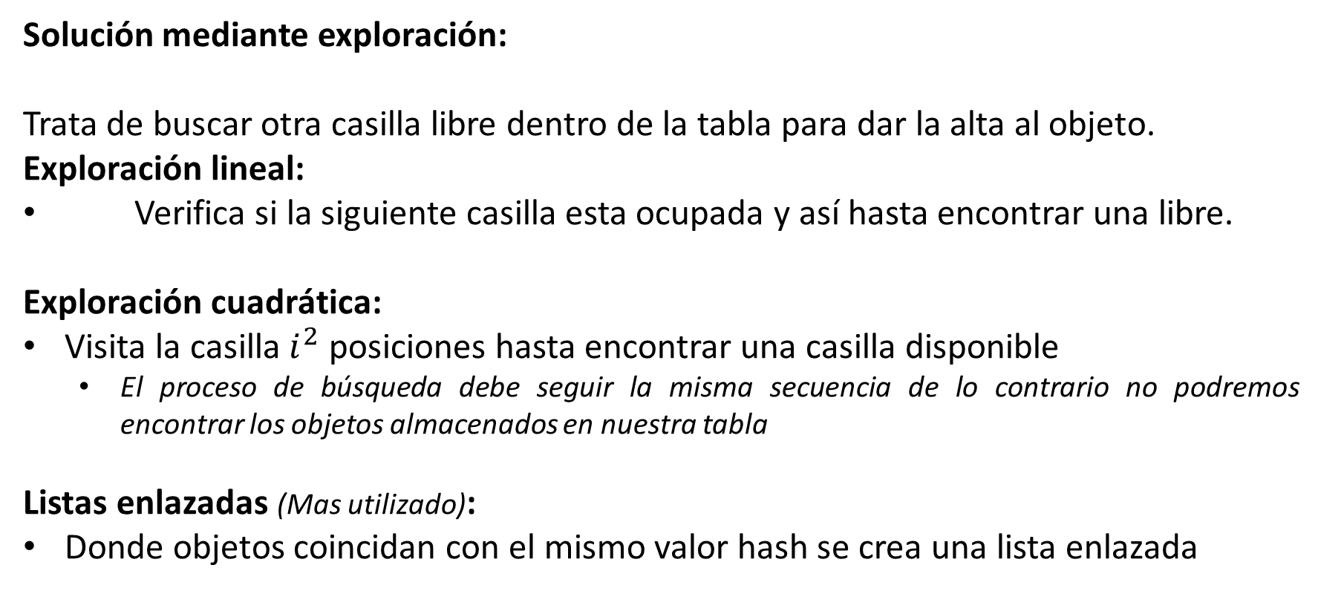
Colisión como se producen y como evitarlas
Solución mediante exploración:
Trata de buscar otra casilla libre dentro de la tabla para dar la alta al objeto.
Exploración lineal:
Verifica si la siguiente casilla esta ocupada y así hasta encontrar una libre.
Exploración cuadrática:
Visita la casilla $i^{2}$ posiciones hasta encontrar una casilla disponible
El proceso de búsqueda debe seguir la misma secuencia de lo contrario no podremos encontrar los objetos almacenados en nuestra tabla
Listas enlazadas (Mas utilizado):
Donde objetos coincidan con el mismo valor hash se crea una lista enlazada

Slide 5
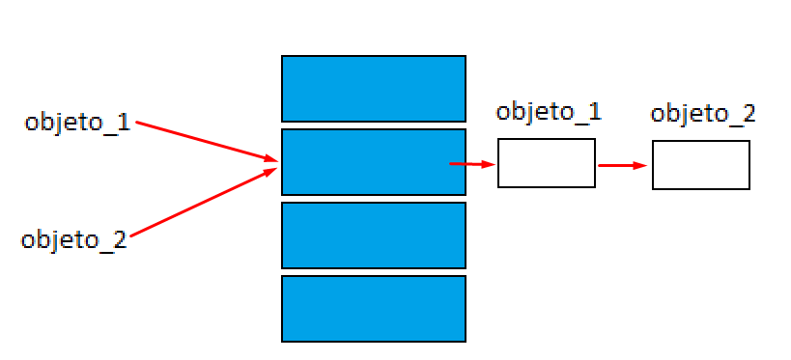
Hashing Listas enlazadas
El hashing enlazado usa un vector de listas enlazadas
Aquellos objetos que reciban un determinado valor hash, se insertaran en la lista enlazada correspondiente.

Slide 6
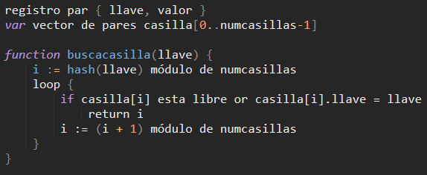
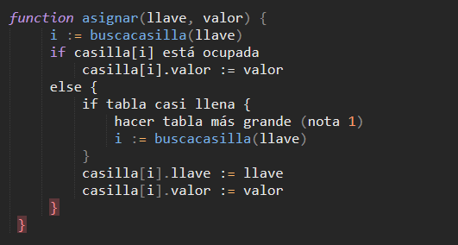
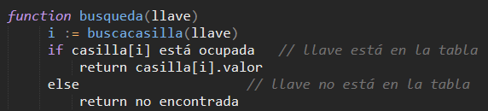
El pseudocódigo que sigue es una implementación de una tabla hash de direccionamiento abierto con sondeo lineal para resolución de colisiones y progresión sencilla, una solución común que funciona correctamente si la función hash es apropiada.

